Slide 1
το λουλούδι

Slide 2
η πεταλούδα

Slide 3
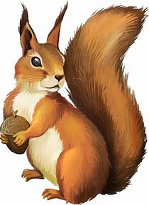
ο σκίουρος

Slide 4
το πουλί

Slide 5
η μέλισσα

Slide 6
ο κήπος

Slide 7
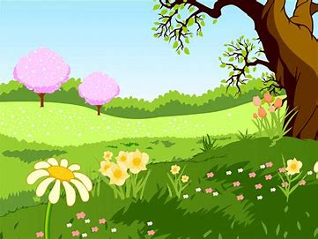
η άνοιξη

Slide 8
η οικογένεια

Slide 9
οι κήποι

Slide 10
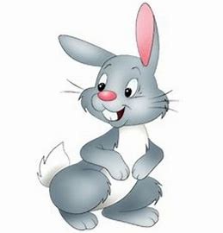
ο λαγός

Slide 11
οι λαγοί

Slide 12
ο βάτραχος

Slide 13
οι βάτραχοι

Slide 14
οι σκίουροι

Slide 15
οι πεταλούδες

Slide 16
οι μέλισσες

Slide 17
τα λουλούδια

Slide 18
τα πουλιά

